Slide 1
Az általános hatályú határozatok a közigazgatási aktusok rendszerében
Országos Közigazgatástudományi Találkozó, 2022, Kecskemét
dr. Kálmán János, egyetemi tanársegéd (SZE DFÁJK KPT)
2022. április 28.

Slide 2
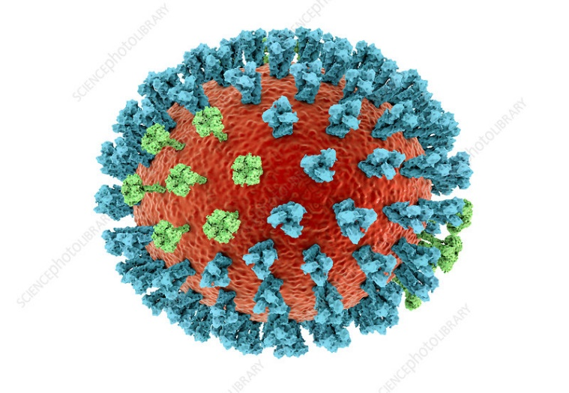
Felütés – járványok kora

Slide 3
Normatív aktusok vs. egyedi aktusok
Normatív közigazgatási aktusok
Egyedi közigazgatási aktusok
Nyitott címzetti kör.
A halmaz elemei dinamikusan változnak.
Állandó jelleggel érvényesülnek.
Automatikusan képesek a joghatás kiváltására.
Normatív rendelkezéseket is tartalmazhatnak.
Zárt címzetti kör.
A halmaz elemei „befagyasztottak” egy adott időpillanatban.
Az aktust „ki kell nyitni”, ha változik a címzett.
Kizárólag egyedi rendelkezéseket tartalmazhatnak.

Slide 4
Normatív aktusok vs. egyedi aktusok
Van-e metszéspont?
Normatív aktus
Egyedi aktus

Slide 5
Állategészségügyi ágazat
Állat-járványügyi intézkedések:
a) helyi zárlat,
b) ebzárlat,
c) védőkörzet,
d) megfigyelési körzet.
Az élelmiszerláncról és hatósági felügyeletéről szóló 2008. évi XLVI. törvény 51. § (3) bekezdés d)-f), s) pont.

Slide 6
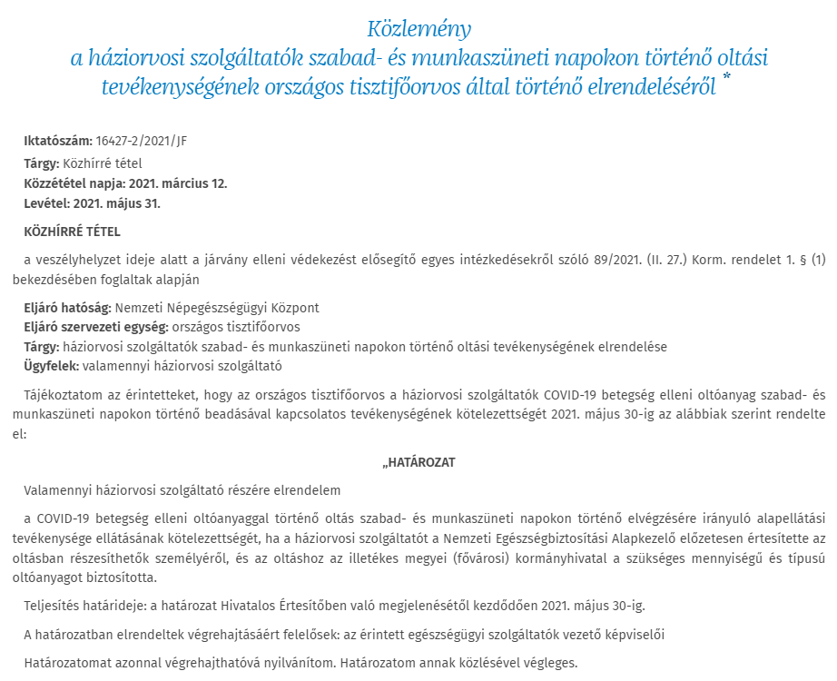
Népegészségügyi ágazat
Járványveszély esetén az egészségügyi államigazgatási szerv (az országos tisztifőorvos) közvetlenül megteheti mindazon hatósági intézkedéseket és eljárásokat, amelyek a járványveszély elhárítása érdekében szükségesek.
Az egészségügyi hatósági és igazgatási tevékenységről szóló 1991. évi XI. törvény11. § (5) bekezdés.

Slide 7
Kitekintés
PSZÁF makroprudenciális határozat
PSZÁF/MNB rendelet

Slide 8
Záró gondolatok: az Ákr. gyenge pontjai
Ügyféli jogállás és ügyféli jogok visszaszorulása
Hivatalosan ismert, köztudomású tények előretörése
A döntés bevezető részének tartalmi elemei
Azonnali végrehajthatóság
Döntés közlése

Slide 9
Köszönöm a megtisztelő figyelmet!

